Slide 1

Aktuālā informācija par NVA aktivitātēm brīvprātīgā darba jomā
2026. gada 23. septembris

Slide 2



2026.Gadā notikušie pasākumi
19. martā notika tiešsaistes seminārs “Brīvprātīgais darbs kā iespēja cilvēkiem ar invaliditāti”. Piedalījās 122 dalībnieki. Pasākums novērtēts ļoti labi. Semināra ierakstu var noskatīties YouTube.
22. maijā notika meistarklase brīvprātīgā darba koordinatoriem “Brīvprātīgo motivēšana un noturēšana”. Piedalījās 28 dalībnieki.

Slide 3
Plānotie pasākumi 2026. gadā
24. Septembrī
Praktisks seminārs brīvprātīgā darba koordinatoriem “Konfliktu risināšana un sarežģītas situācijas brīvprātīgajā darbā”
16. Oktobrī
Senioru mēneša ietvaros - tiešsaistes raidījums «Brīvprātīgais darbs Senioriem».
19. novembrī
Nacionālā konference «Stiprinot brīvprātīgo darbu Latvijā – sadarbība, iesaiste un attīstība»
6. decembrī
Brīvprātīgo Godināšana «Gada Brīvprātīgais 2026»
14. Oktobrī
Sadarbībā ar VIAA - seminārs skolēniem par brīvprātīgo darbu kā alternatīvu zinātniski pētnieciskajam darbam

Slide 4
Gada brīvprātīgais 2026
Organizēta darba grupas tikšanās par pasākumu, kā arī kopā ar žūriju pārskatīts nolikums.
Uzsākta pieteikumu pieņemšana no 18. septembra līdz 1.novembrim
Video instrukcija par pieteikuma iesniegšanu pieejama NVA mājas lapā

Slide 5
Programma
10:00–10:15 | Atklāšana
10:15–10:30 | Starptautiskā pārstāve – IVY26 | ANO pārstāve
10:30–10:50 | NVO noturība un brīvprātīgo iesaiste mūsdienu izaicinājumu apstākļos | CONCORD, Inese Vaivare
11:00–11:20 | Aktuālā informācija / informatīvais ziņojums | Labklājības ministrija
11:30–12:30 | Pieredzes stāsts | Valsts probācijas dienests
11:30–12:30 | Pieredzes stāsts | Ghetto Games
11:30–12:30 | Pieredzes stāsts | Hospiss LV
11:30–12:30 | Pieredzes stāsts no korporatīvās vides | Swedbank
12:30–13:30 | Pusdienas
13:30–14:30 | Paneļdiskusija. Brīvprātīgo novērtēšana un labbūtība: organizāciju loma. | Jelgavas pašvaldība, LPA, …
14:40–15:40 | Darbnīca 1 – Koordinatoru atbalsta programma | Labklājības ministrija
14:40–15:40 | Darbnīca 2 – Digitālais brīvprātīgais darbs | Inese Šubēvica
14:40–15:40 | Darbnīca 3 – Vide, kurā brīvprātīgie gribētu atgriezties/ motivācija | Staņislavs Babins
14:40–15:40 | Darbnīca 4 – No brīvprātīgā darba pieredzes līdz kompetencēm darba tirgū | NVA
15:40–16:00 | Pauze
16:00–16:30 | Kopsavilkums pēc darbnīcām | Darbnīcu vadītāji / moderators
16:30 | Noslēgums
Nacionālā konference
19.Novembrī
Bellevue Hotel Riga
09:30–17:00

Slide 6
Sociālie tīkli
Turpinām attīstīt sociālo tīklu kontus
Augustā izveidots Instagram konts, lai sasniegtu vairāk jauniešu auditoriju. Ievietotas 16 publikācijas, 339 sekotāji, sasniegtā auditorija kopš augusta – 45 259.
Facebook publicēts 191 ieraksts, sekotāju skaits 3636, no gada sākuma tas pieaudzis par 734.
Publicēti 2 digitālā izdevuma "Brīvprātīgo vēstis" numuri (janvārī un maijā), nākamais numurs plānots oktobrī.

Slide 7


Brīvprātīgā darba vēstnešu iniciatīva
Organizēta domnīca
Publicētie - Liene Stepena, Staņislavs Babins
Piekritis kļūt par vēstnesi aktieris Zigurds Neimanis – tiks publicēts oktobrī senioru mēnesī

Slide 8
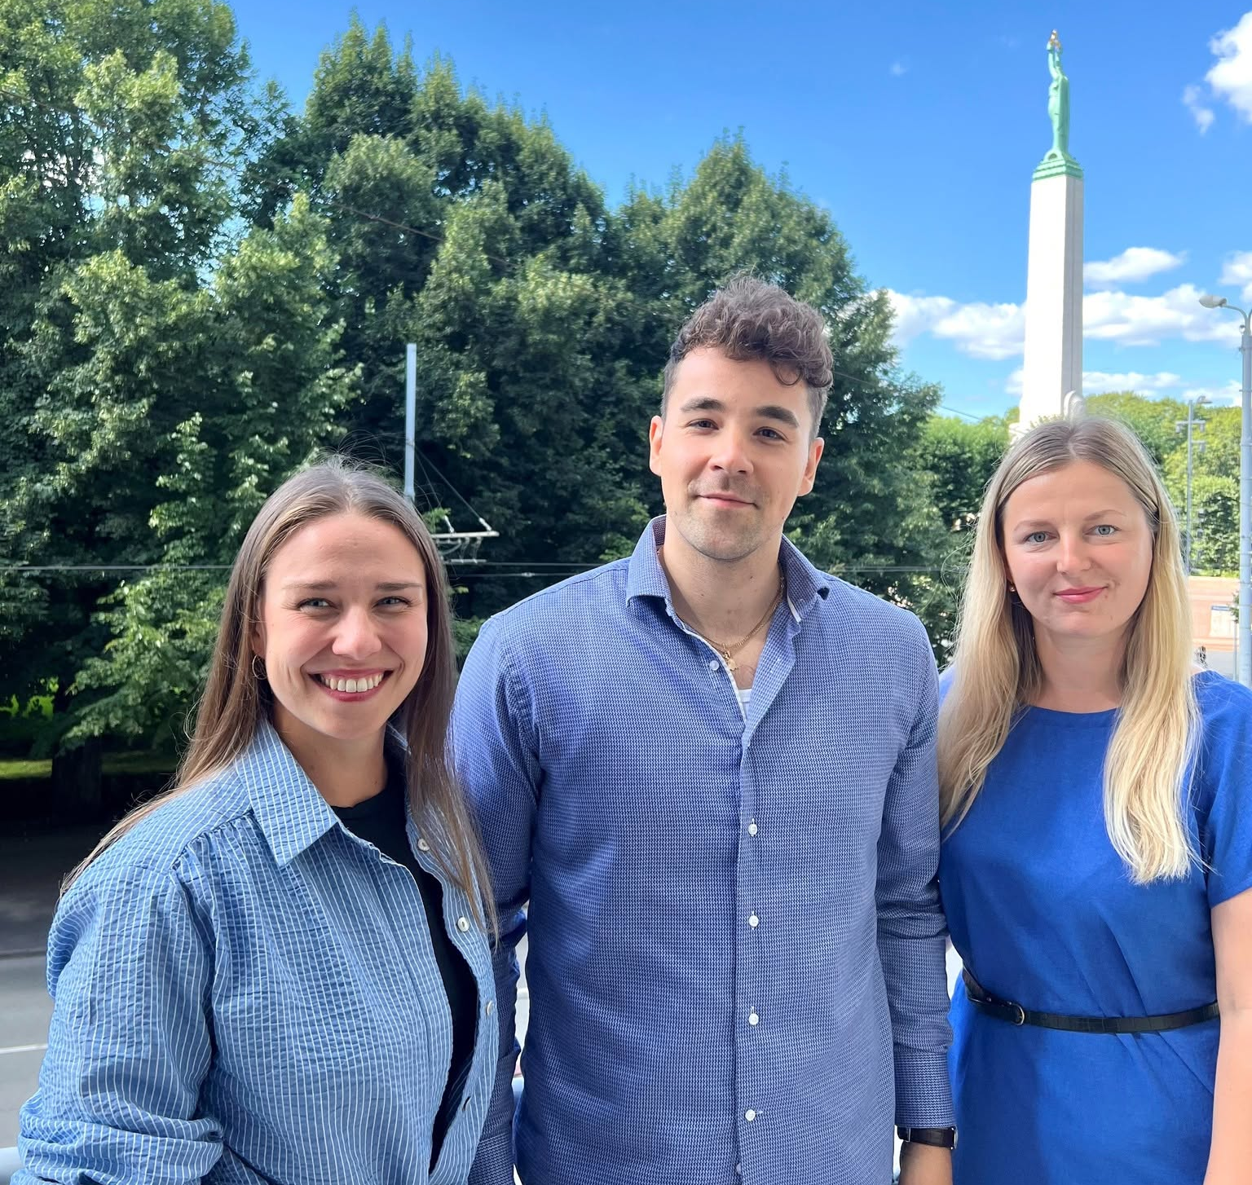
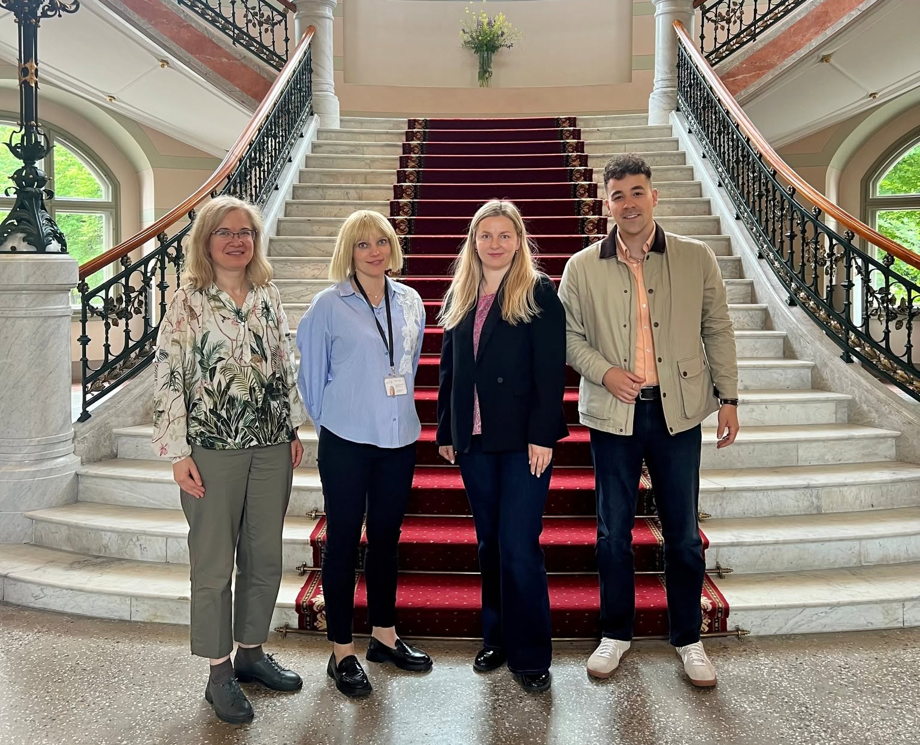
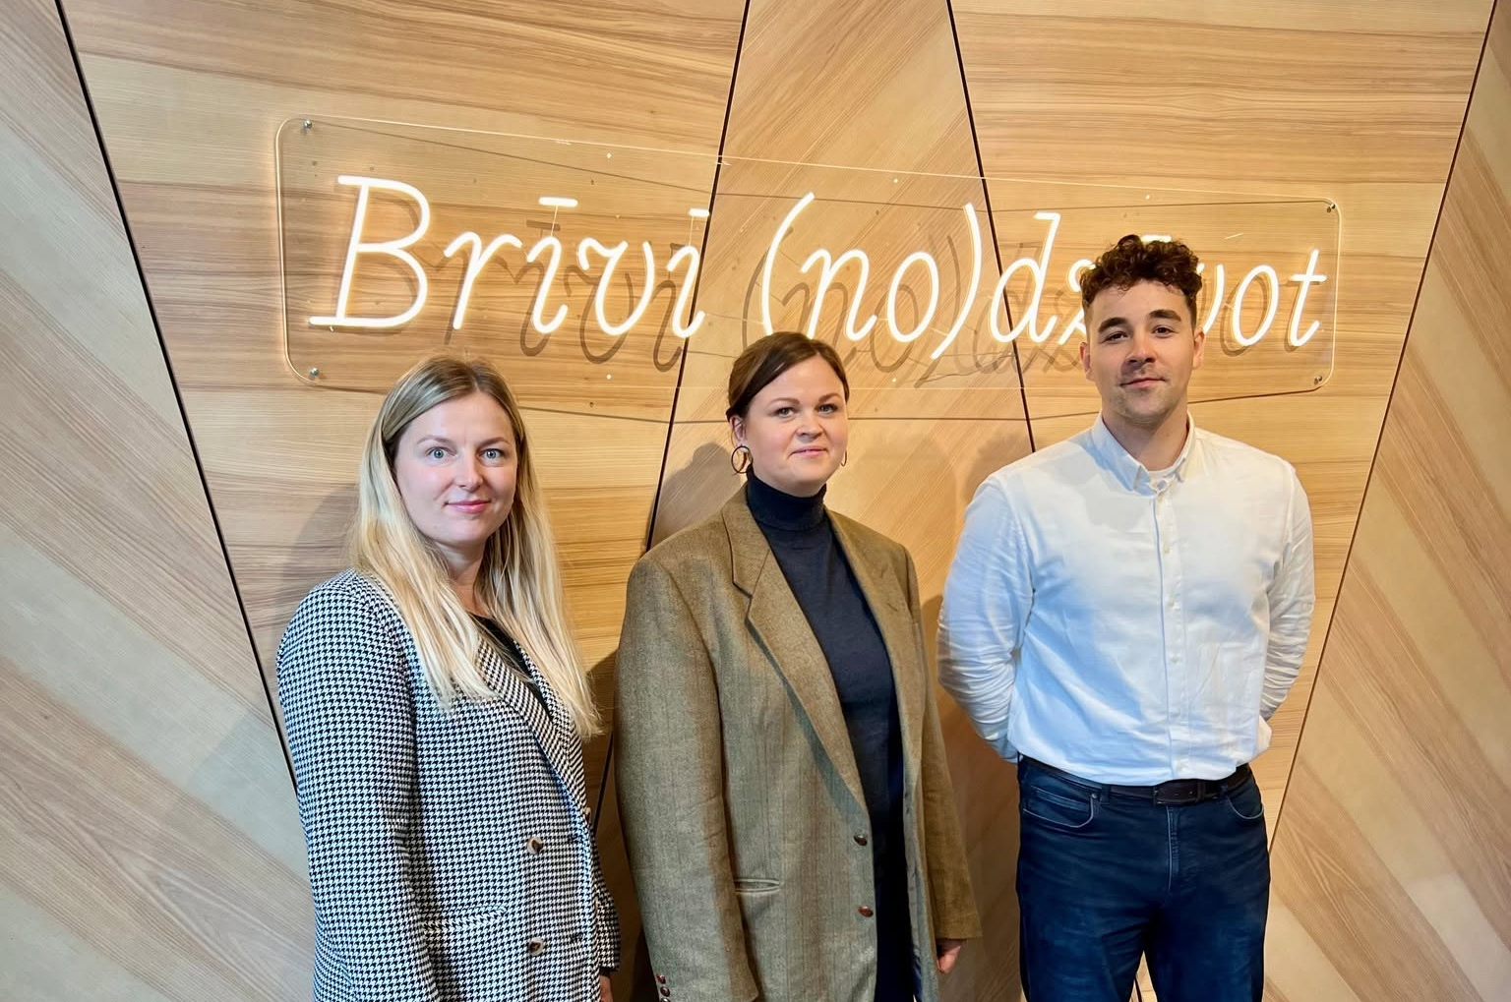
Organizāciju apmeklējumi
2026. gada vasarā NVA apmeklēja Latvijas Nacionālais mākslas muzeju, Ieslodzījuma vietu pārvaldi un “Hospiss LV” , lai informētu organizāciju pārstāvjus par plānotajām aktivitātēm brīvprātīgā darba jomā, iepazītos ar organizāciju pieredzi brīvprātīgā darba organizēšanā un pārrunātu brīvprātīgo iesaisti un atbalstu.
NVA plānot turpināt apmeklēt organizācijas visā Latvijā, lai stiprinātu sadarbību, pārrunāt brīvprātīgā darba nozares vajadzības un iespējamos risinājumus tās attīstībai.

Slide 9
Komunikācijas kampaņa
Izpildītājs SIA RABLE digital
Līgums summa 30 900 bez PVN (līguma termiņš 12 mēneši)

Slide 10
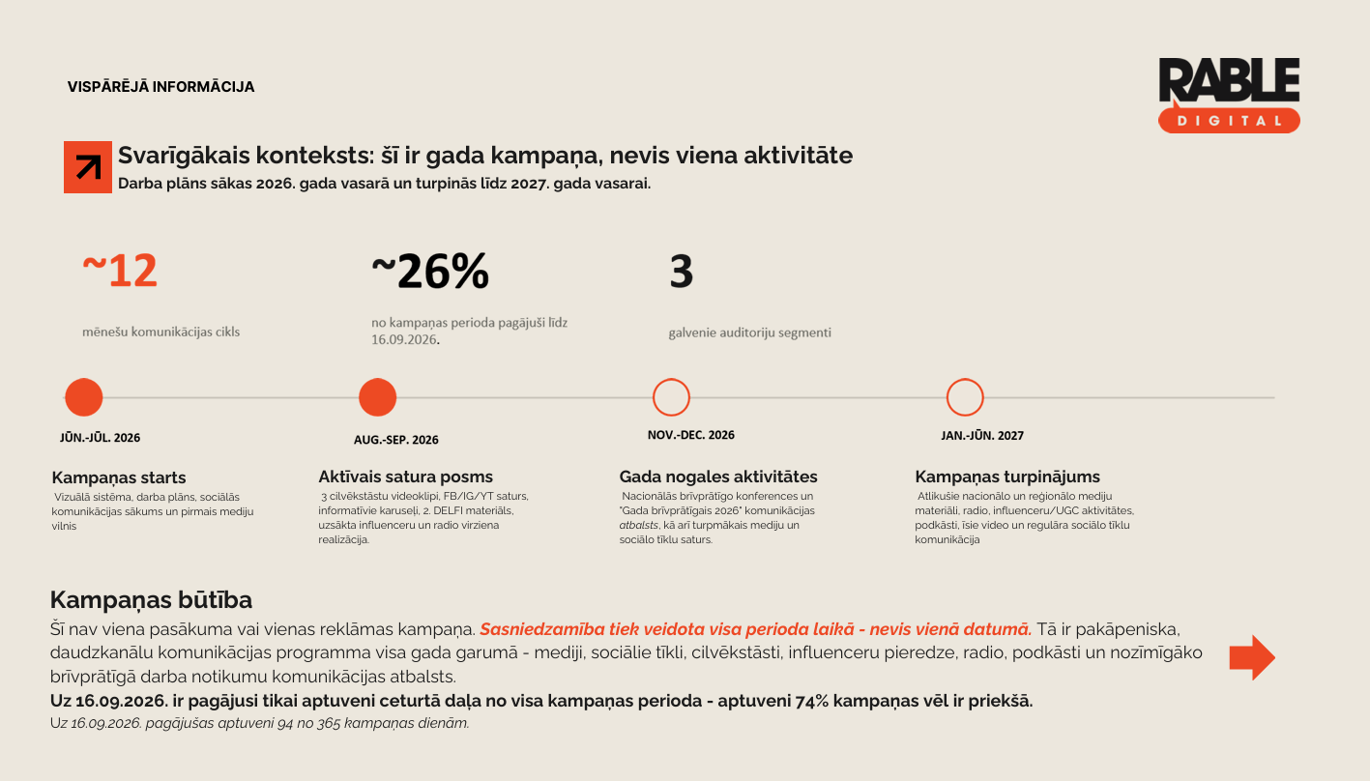

Slide 11
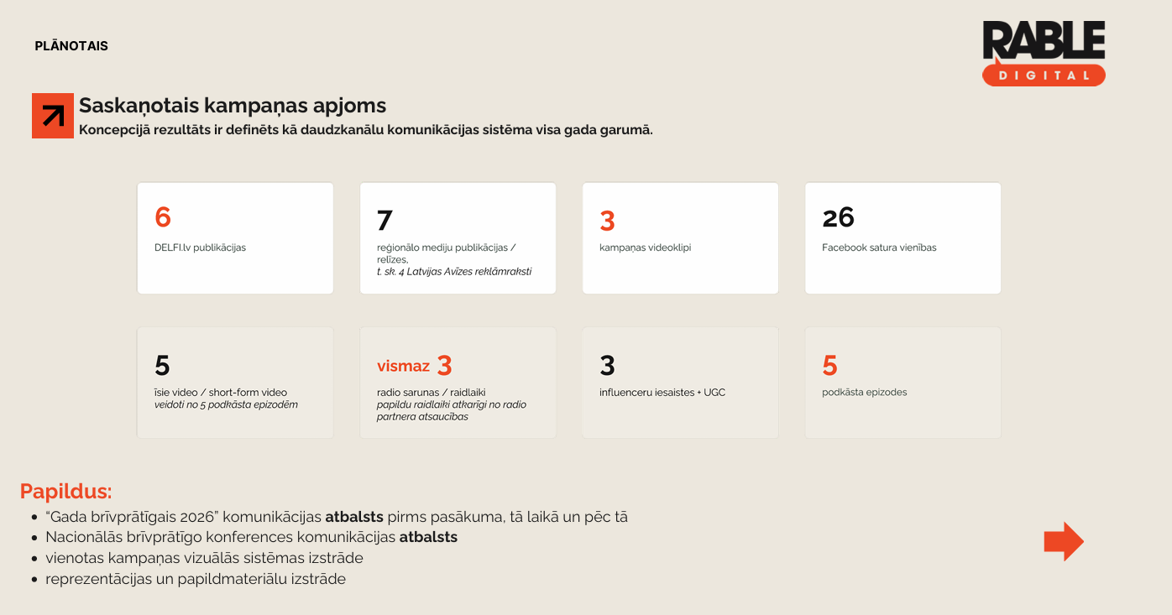

Slide 12


Slide 13
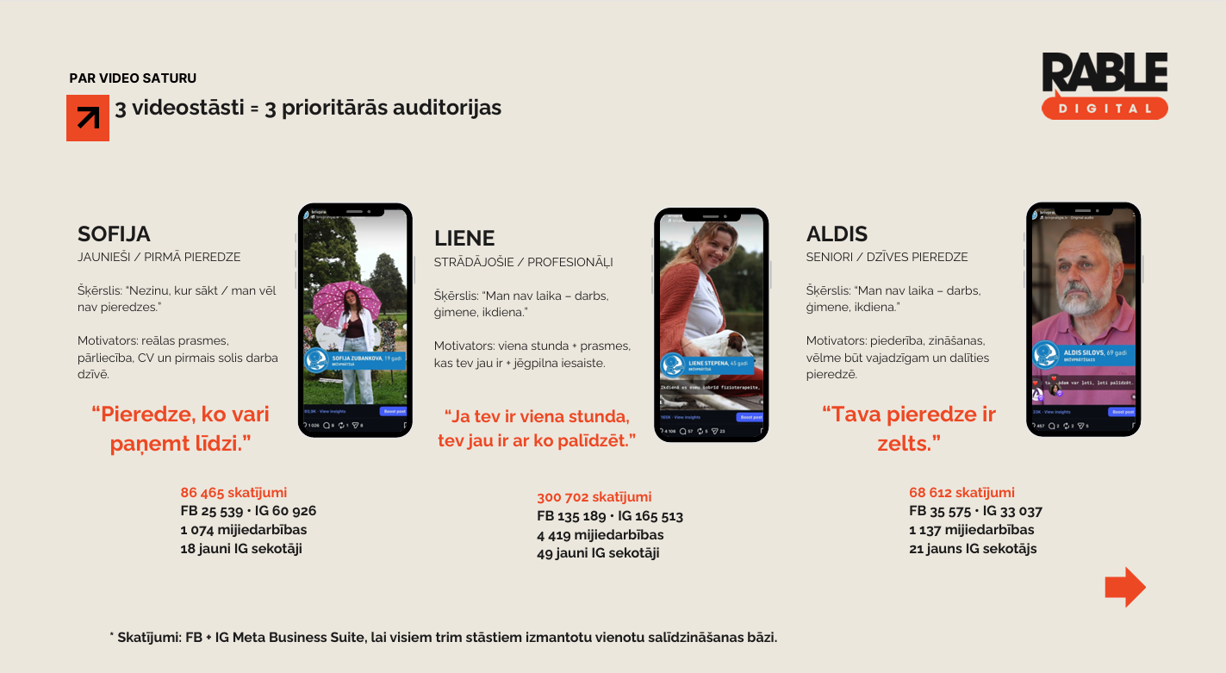

Slide 14
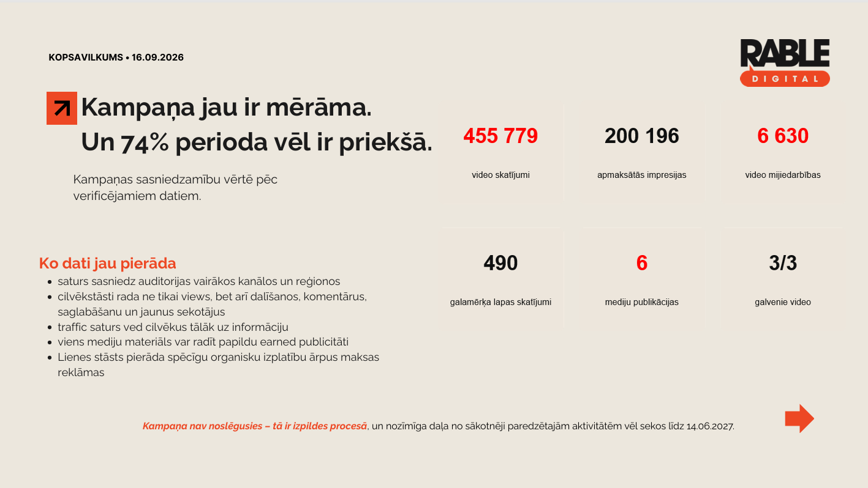

Slide 15
Paldies par uzmanību!
www.nva.gov.lv
www.brivpratigie.lv

